Slide 1
PROJET BINOMONTRON
"Des binômes inattendus, des connexions incroyables !"

Slide 2
PRÉSENTÉ PAR ANDY D & MICKAËL R

Slide 3
SOMMAIRE
Présentation de la BDD
Présentation du code
Conclusion

Slide 4
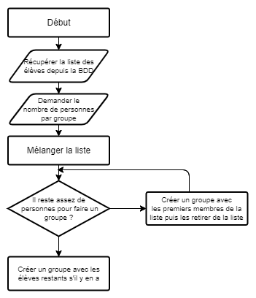

Slide 5
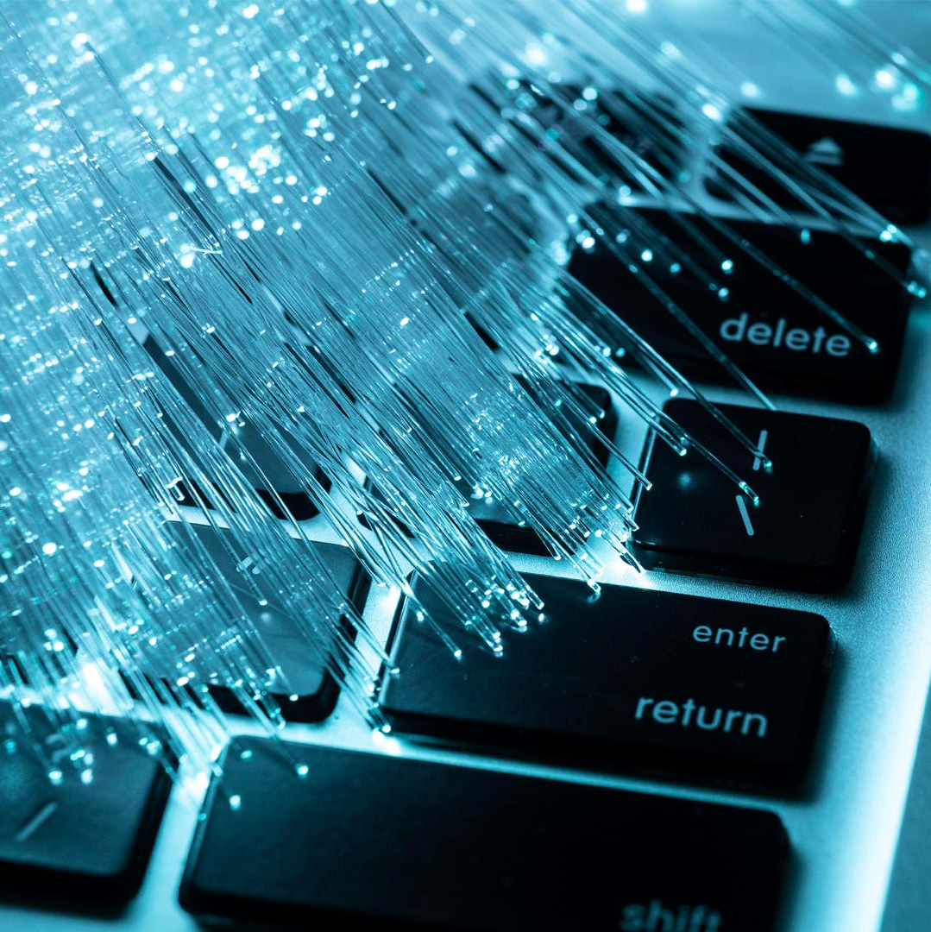
LA BDD
Les difficultés ?
Nos solutions ?

Slide 6
CONCLUSION
Associer python & bdd
Initiation à l’environnement virtuel
Ces compétences vont-elles nous servir ?

Slide 7
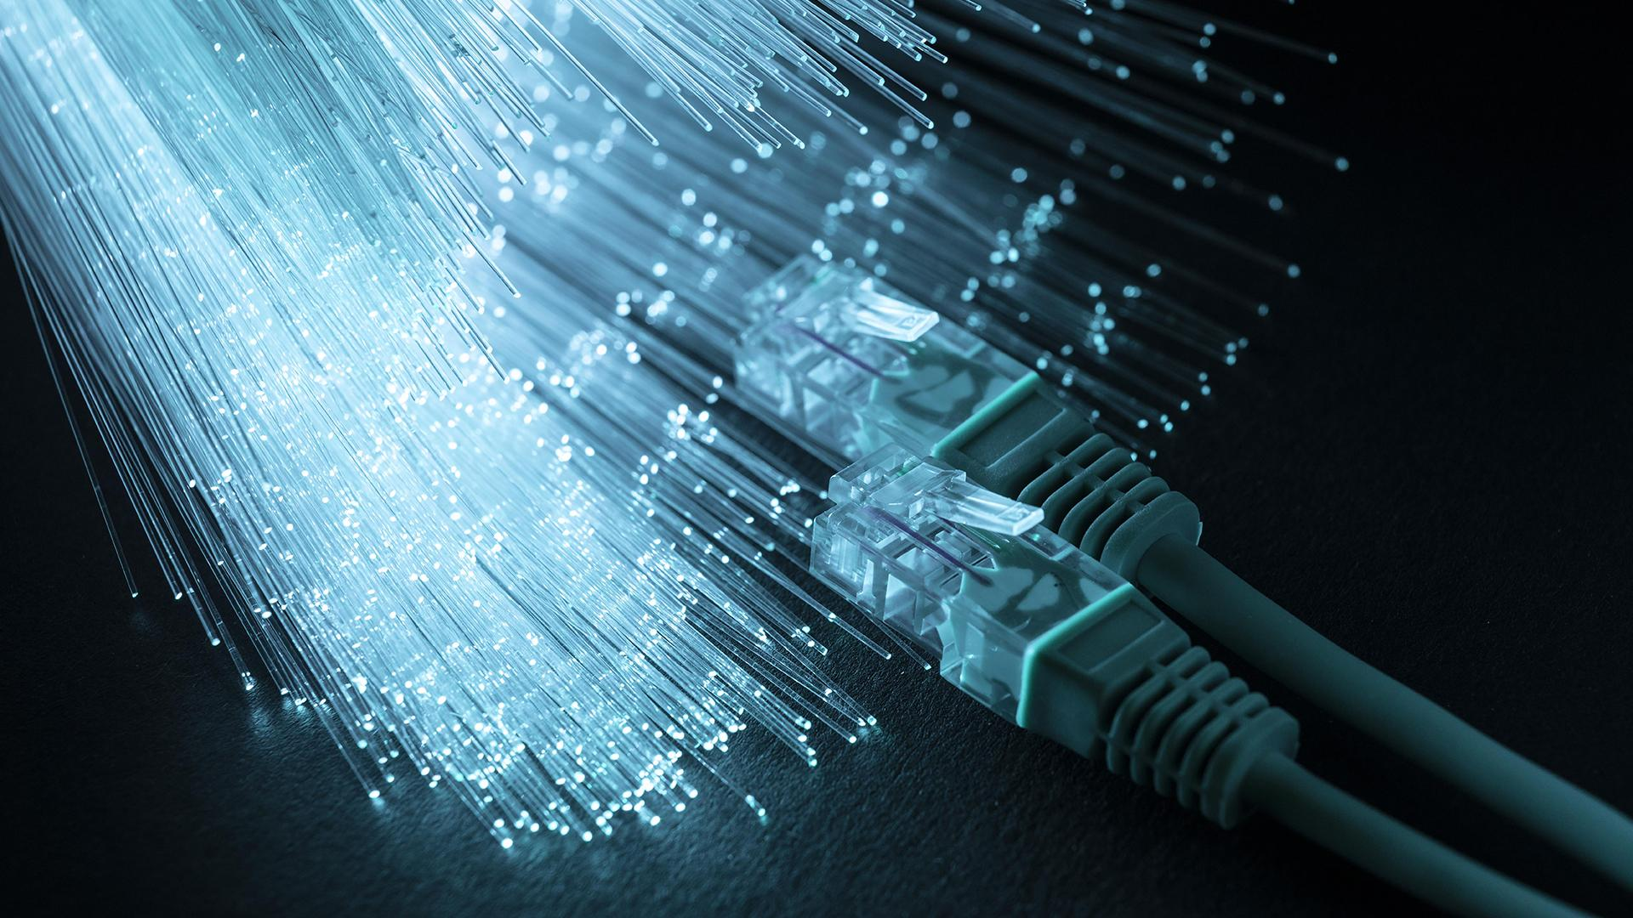
MERCI DE VOTRE ATTENTION

